Slide 1
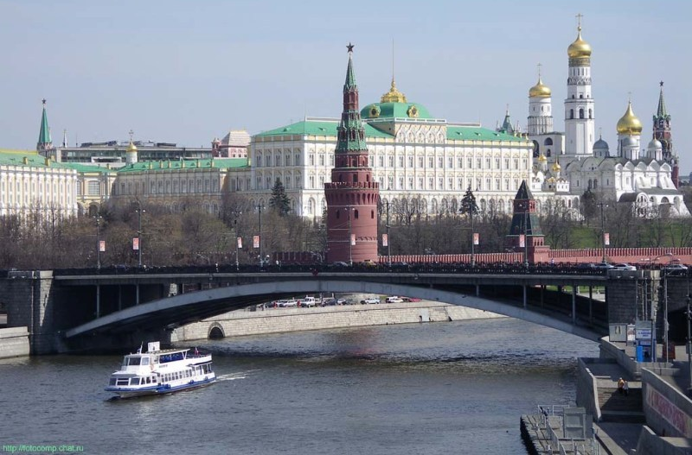

Slide 3
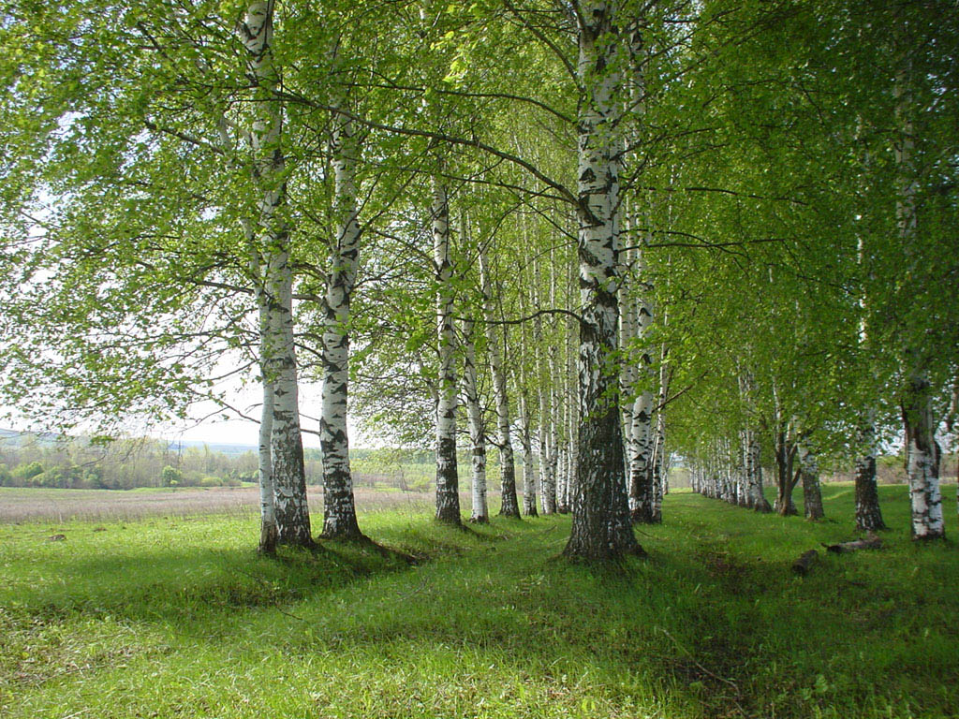

Slide 4
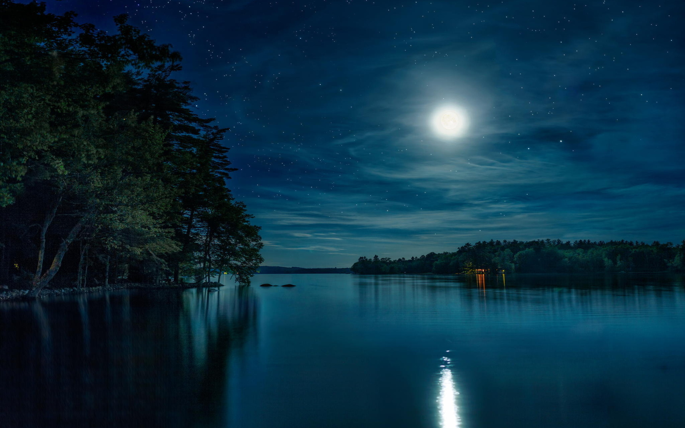

Slide 6
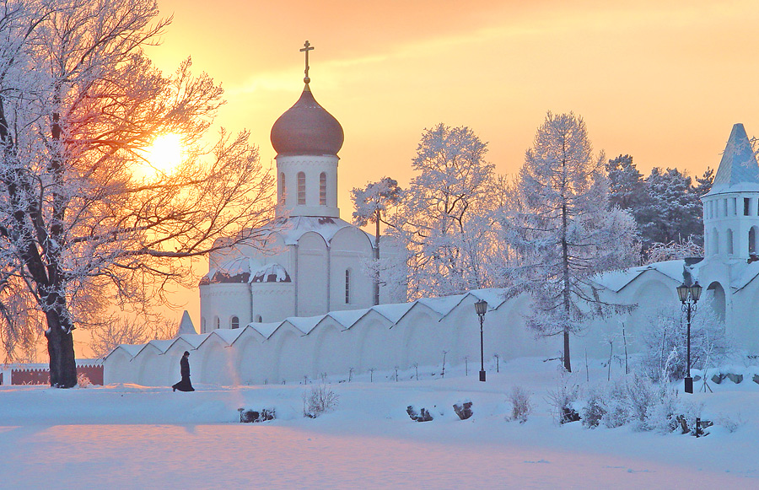

Slide 14
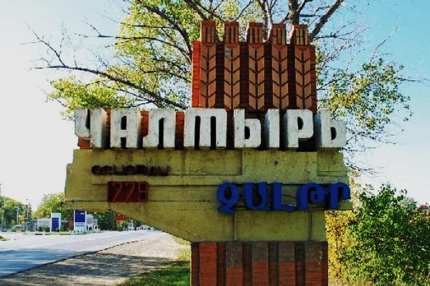

Slide 15
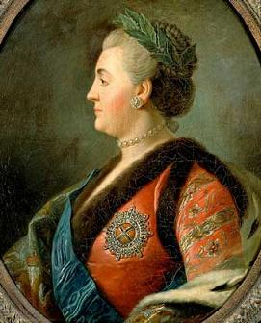
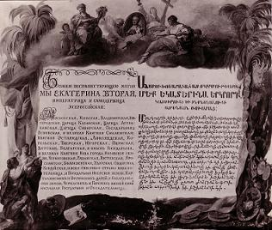
По указу императрицы Екатерины II армянам отводилось 86 тыс. десятин земли рядом с крепостью Святого Дмитрия Ростовского, разрешалось основать один город (Нахичевань) и пять селений (Чалтырь, Крым, Большие Салы, Малые Салы, Несветай).

Slide 16
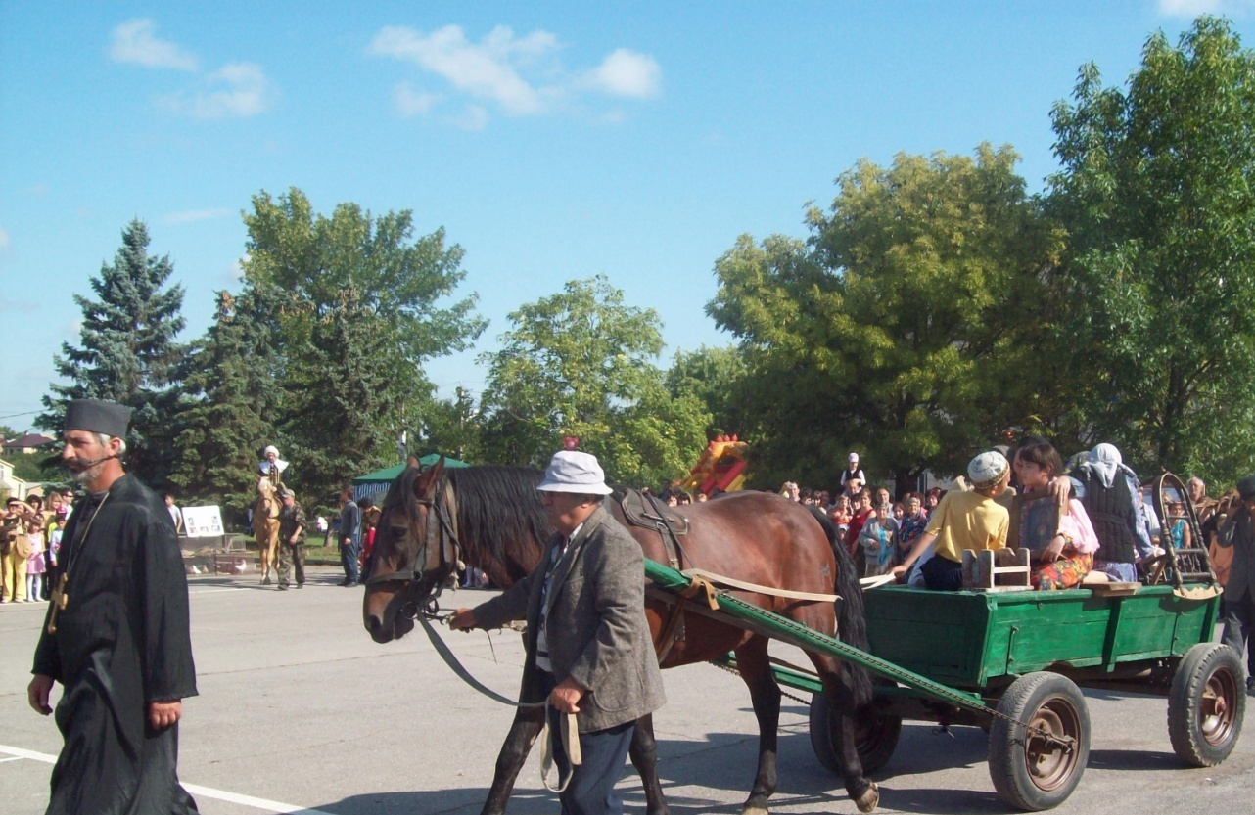
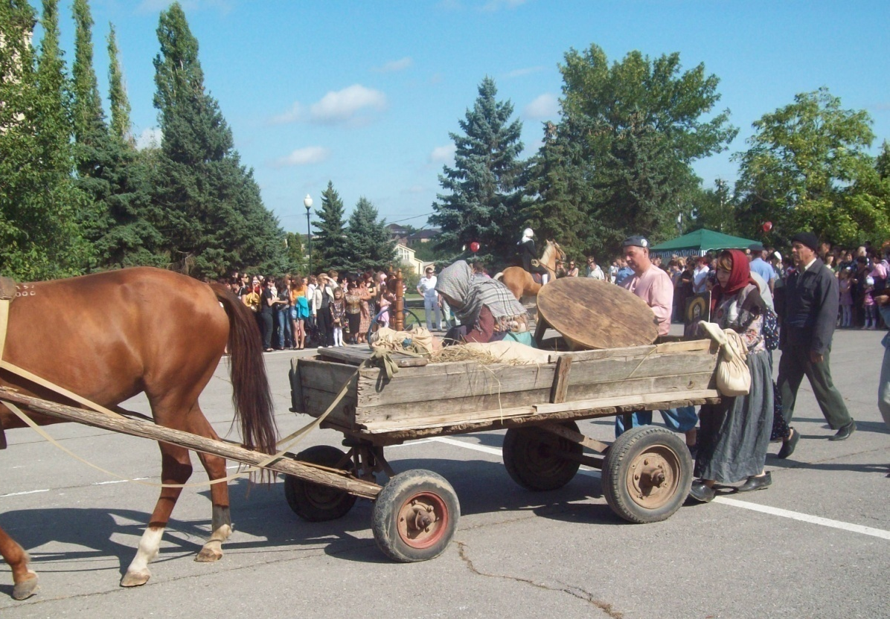
Умер также и предводитель крымских армян Архимандрит Петрос Маркосян. С Крыма выехало 12598 армян, 1/3 из которых не дошла до места.
Переселение армян осуществлялось в несколько партий под командованием донских казаков. Голод, холод, различные заболевания унесли многие жизни армян, в основном стариков и детей.

Slide 17
Герб Мясниковского района

Slide 20
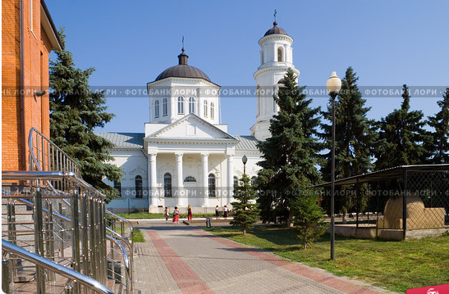

Slide 26
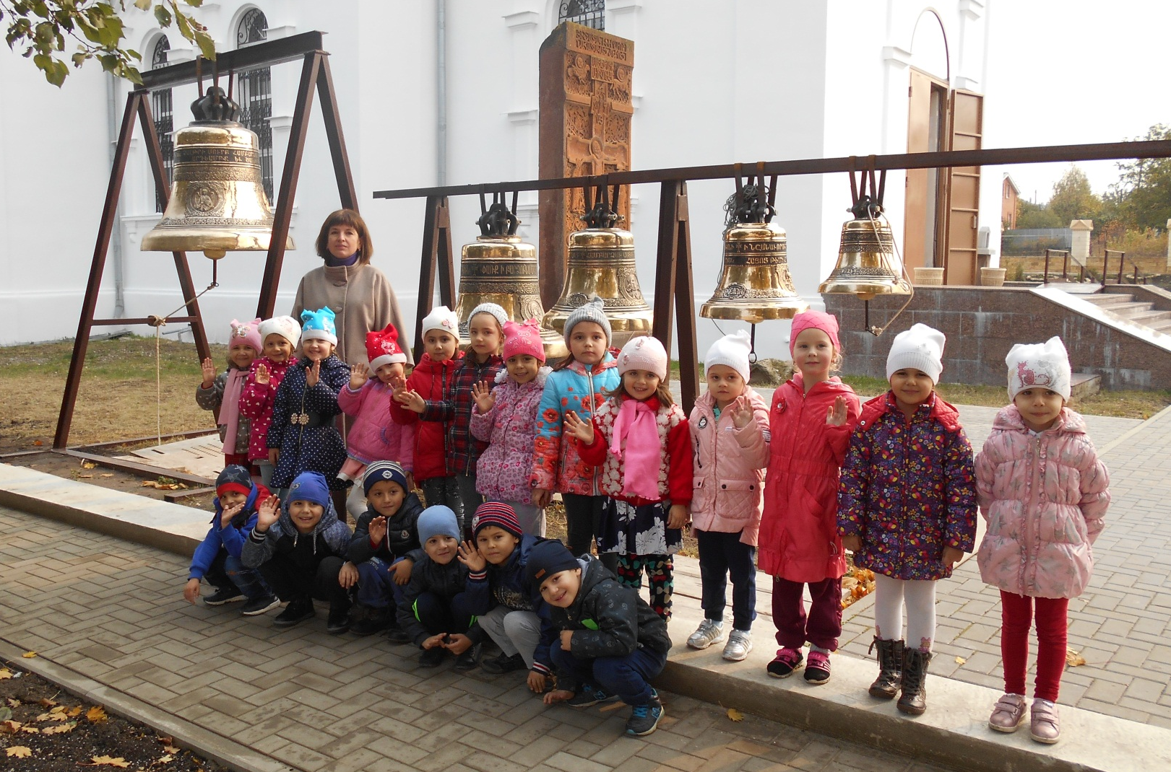

Slide 29
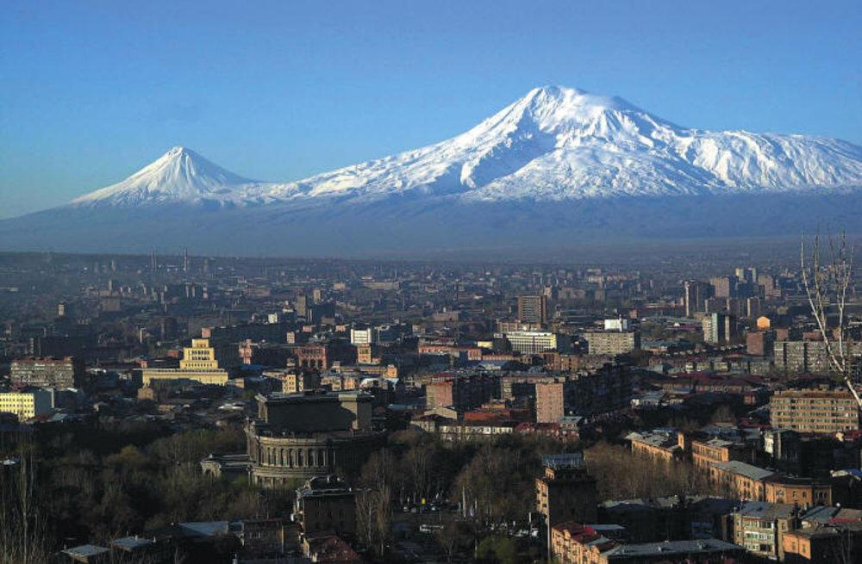
Армения

Slide 31
Гора Арарат

Slide 42
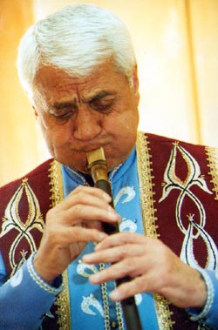
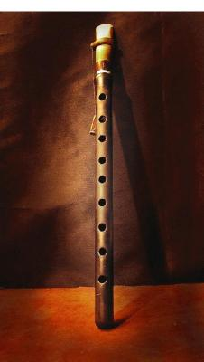
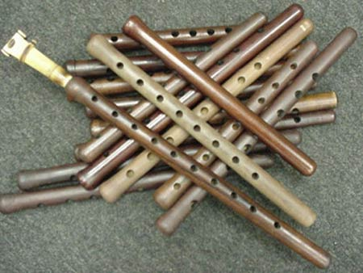
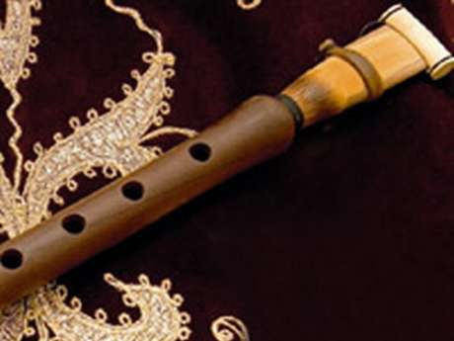
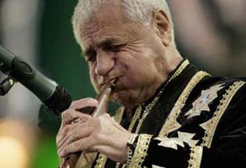
Армянский дудук
Дживан Гаспарян

Slide 43
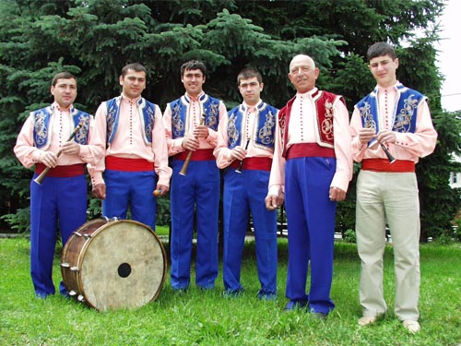
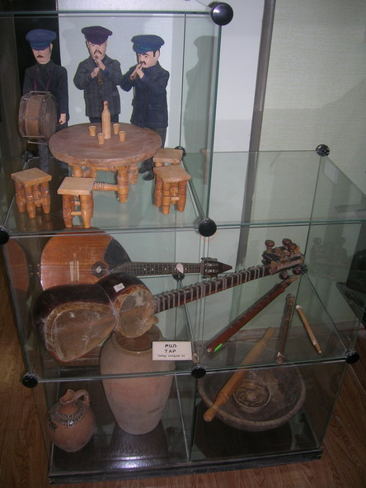
Музыкальные инструменты донских армян
ЧАЛТЫРСКИЕ
ЗУРНАЧИ

